Slide 1
Муниципальное бюджетное образовательное дошкольное учреждение
«Детский сад №20»
«Клуб юных исследователей»
Воспитатели 12 группы : Линева Н.И.
.

Slide 2
АКТУАЛЬНОСТЬ:
В ФГОС ДО особое внимание обращено на сохранение физического и психического здоровья воспитанников.
Создание условий для здорового образа жизни через исследовательскую, проблемно-поисковую деятельность
Формирование навыков здоровьесбережения дошкольников посредством познавательно-исследовательской деятельности

Slide 3
ЦЕЛЬ
Формирование ценностного отношения к здоровью через исследовательскую деятельность.

Slide 4
ЗАДАЧИ
Формировать у детей осознанное отношение к своему здоровью, навыки рационального питания, закаливания, использования средств физической культуры (самостоятельность, ответственность, умение находить правильное решение)
Формировать у ребёнка исследовательские навыки и способность самостоятельного поиска информации
Обогащать личный опыт ребёнка посредством исследовательской деятельности, умение целесообразно использовать его в жизни
Развивать мыслительную деятельность (умение анализировать, рассуждать, делать выводы, простейшие умозаключения), способности к установлению причинно-следственных связей между состоянием здоровья и поведением, образом жизни.
Заинтересовать родителей и приобщить к формированию у детей основ здоровьесбережения с использованием эффективных методов и приемов.

Slide 5
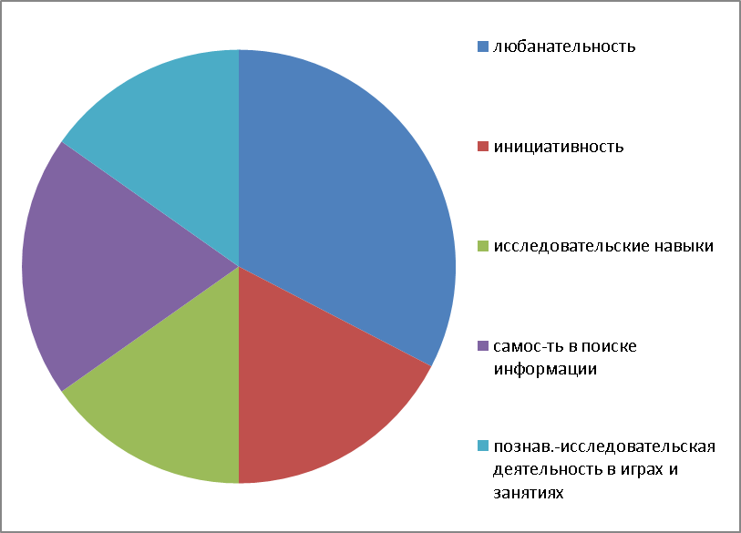
ДИАГНОСТИКА

Slide 6
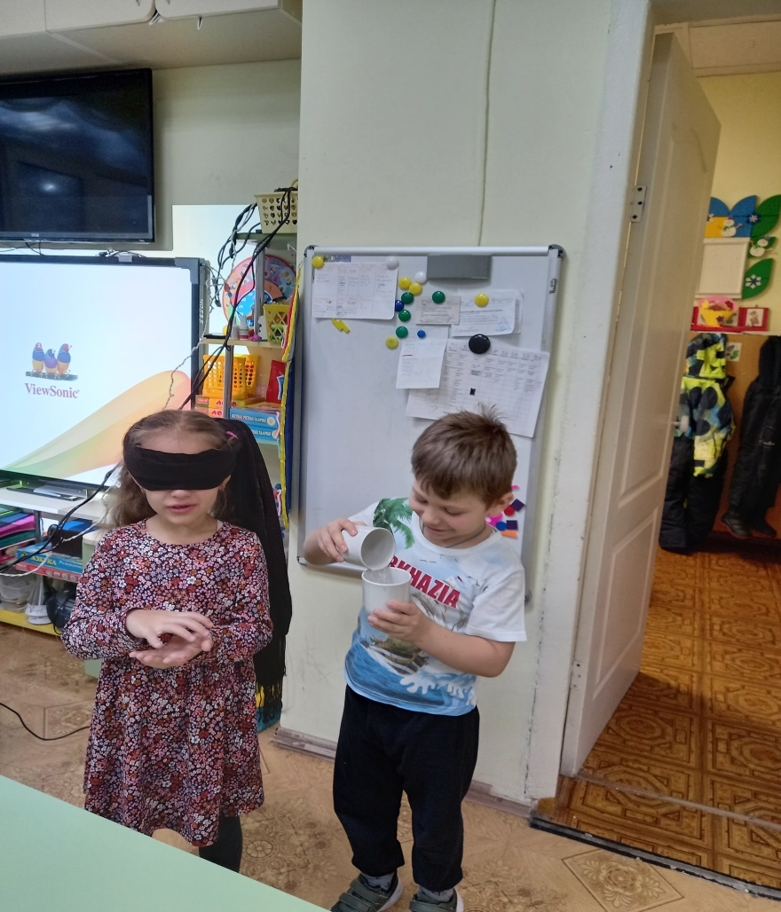
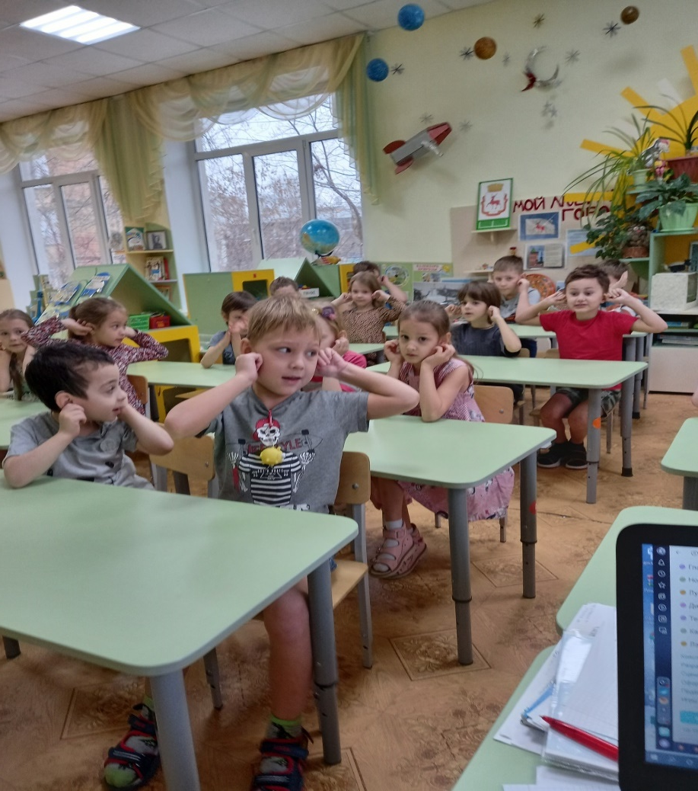
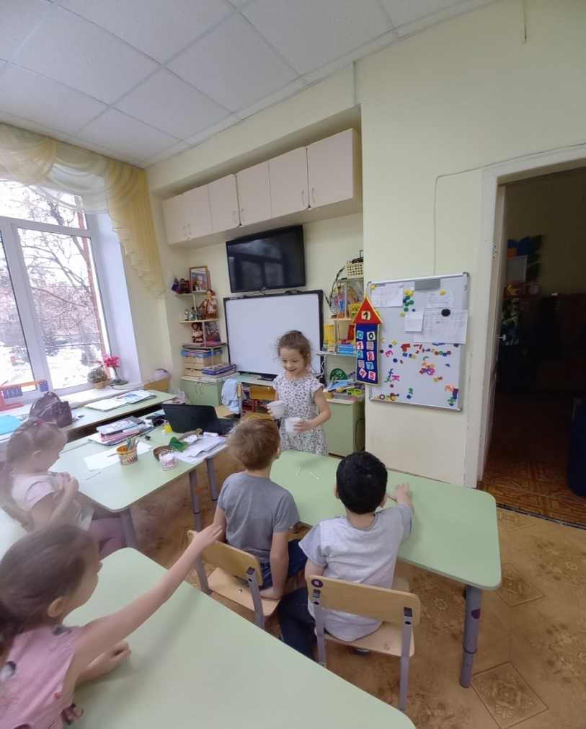
Квест–игра «Лаборатория органов чувств»
«Лаборатория органов слуха»

Slide 7
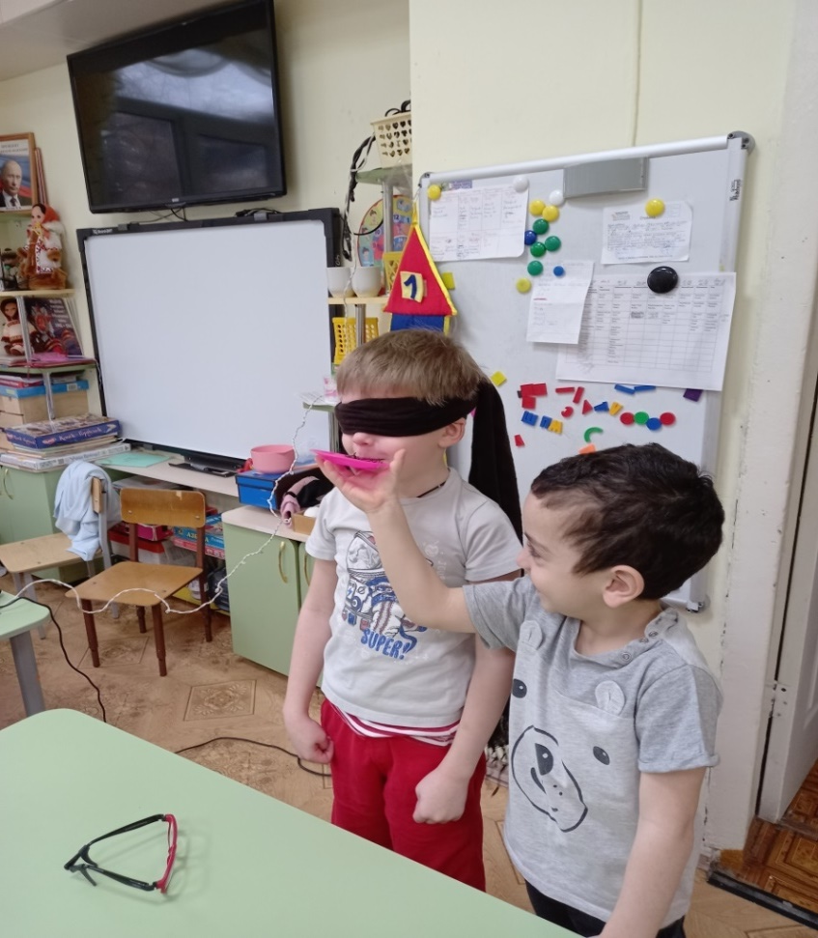
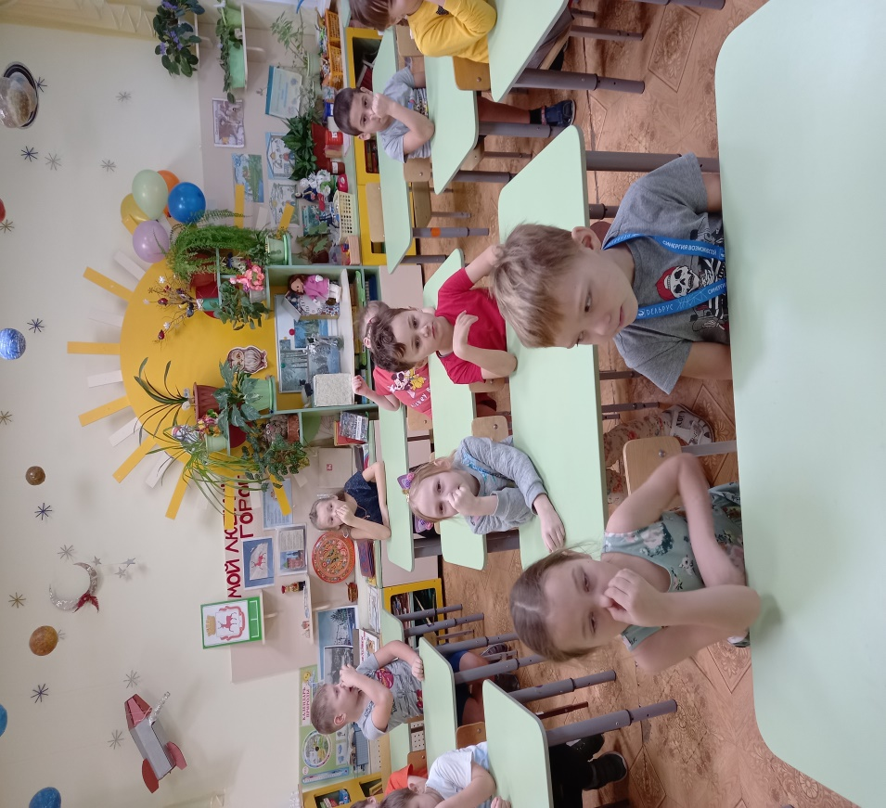
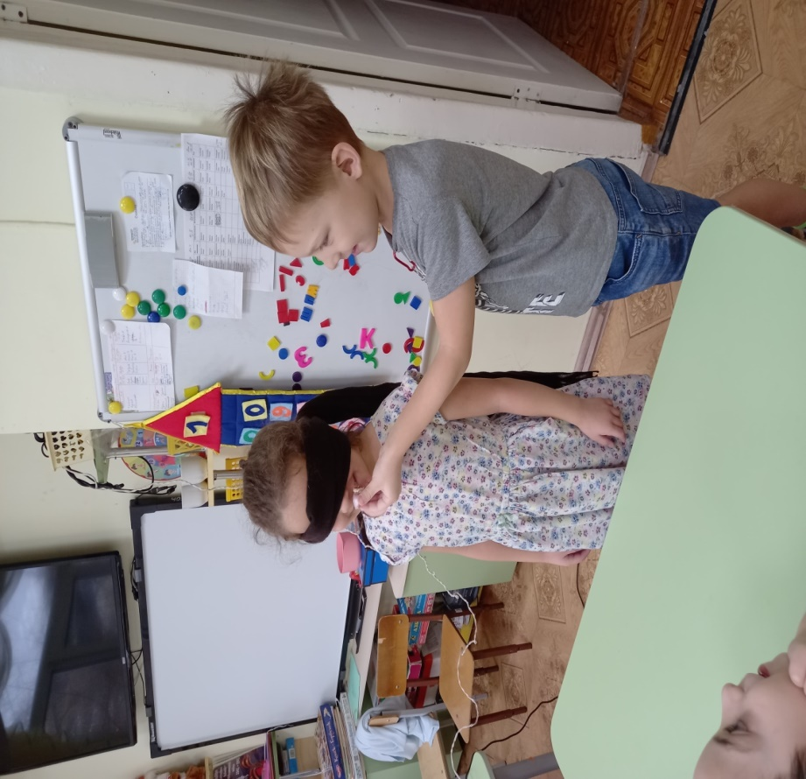
Квест –игра
«Лаборатория органов чувств»
«Лаборатория органов обоняния»

Slide 8
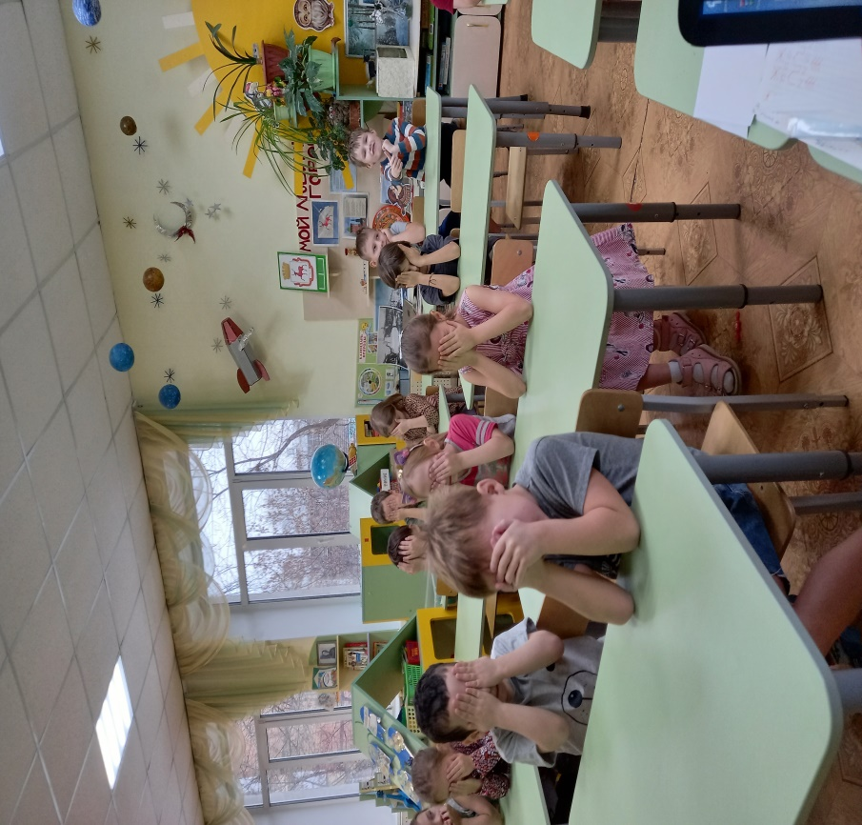
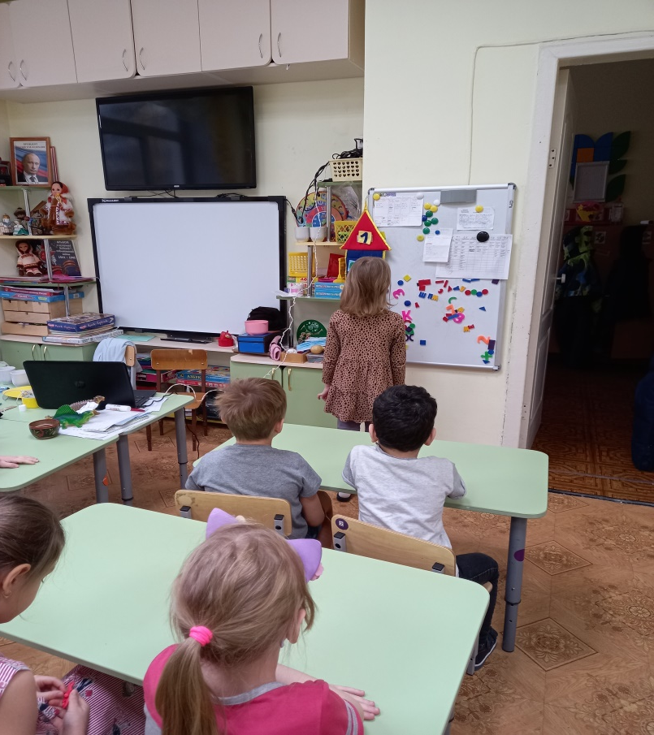
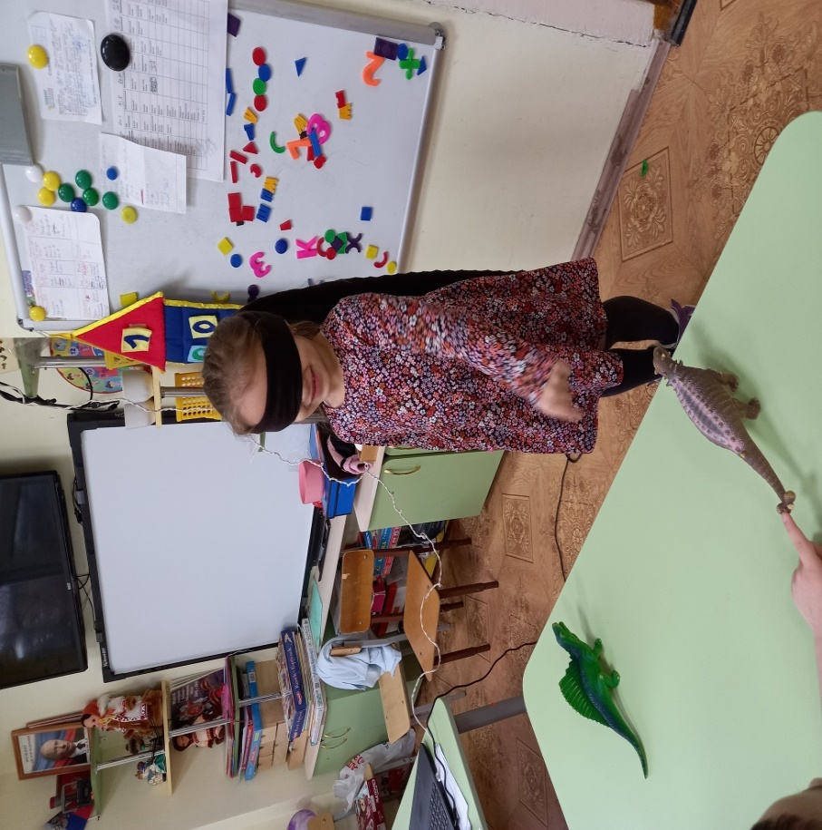
Квест –игра
«Лаборатория органов чувств»
«Лаборатория органов зрения»

Slide 9
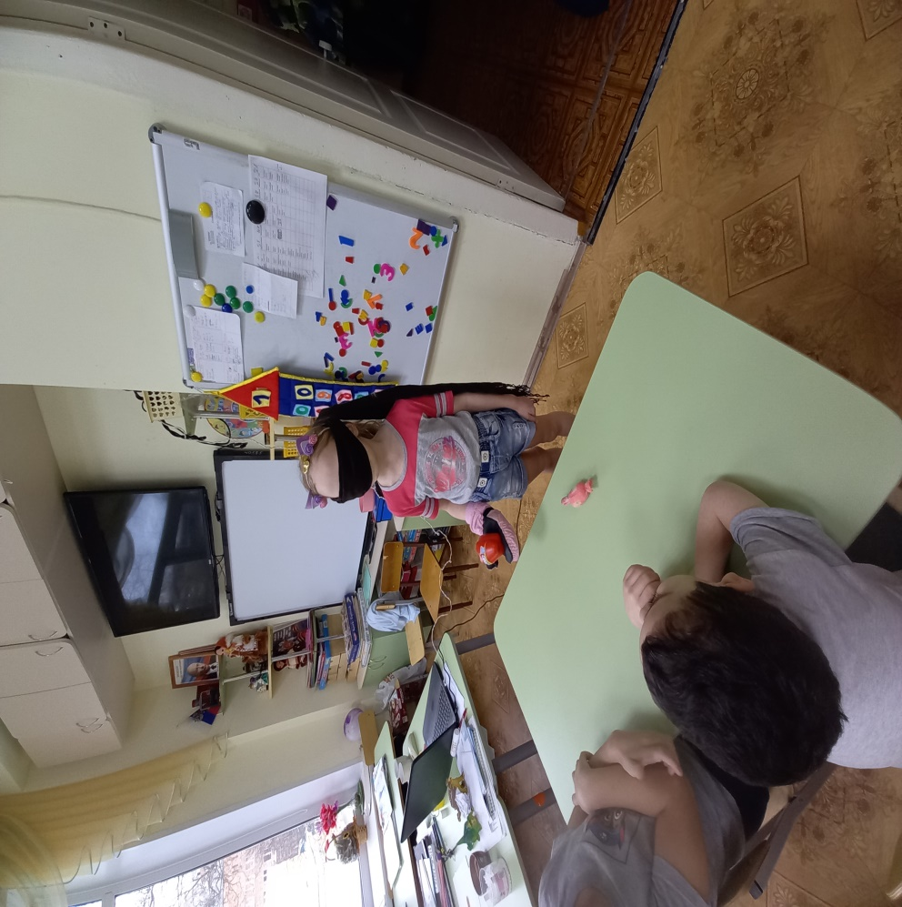
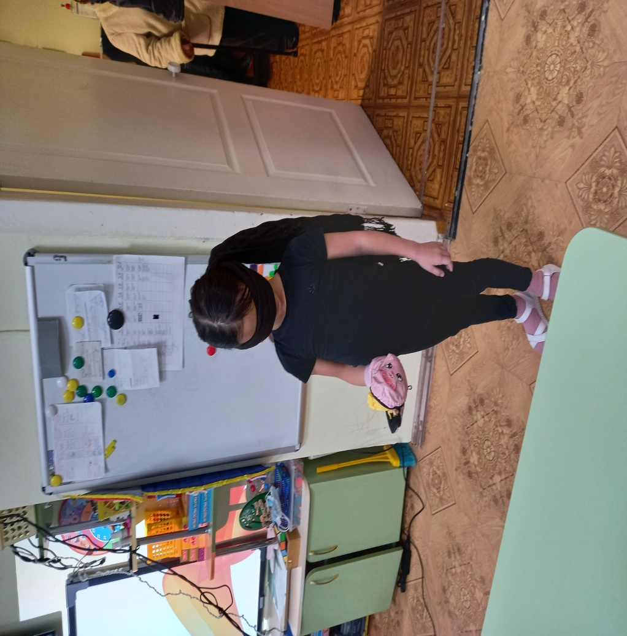
Квест –игра
«Лаборатория органов чувств»
«Лаборатория органов осязания. Кожа»

Slide 10
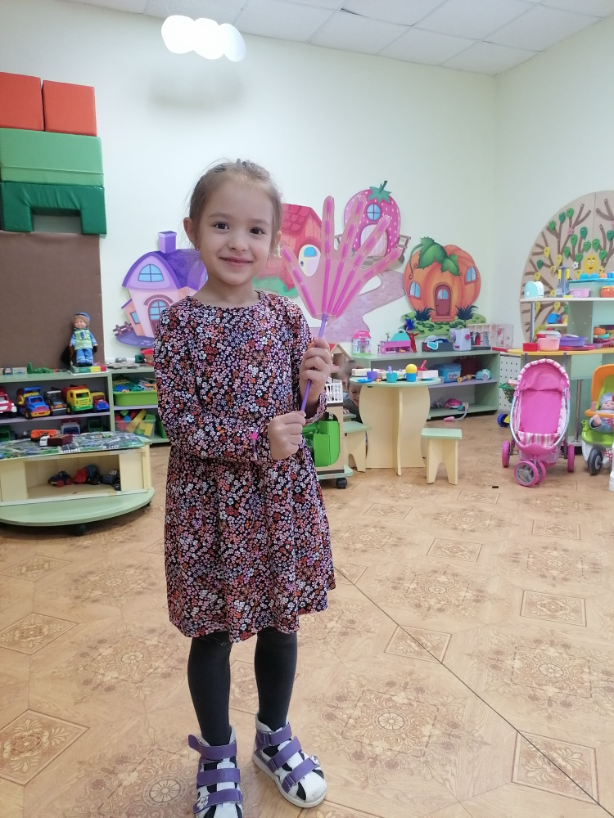
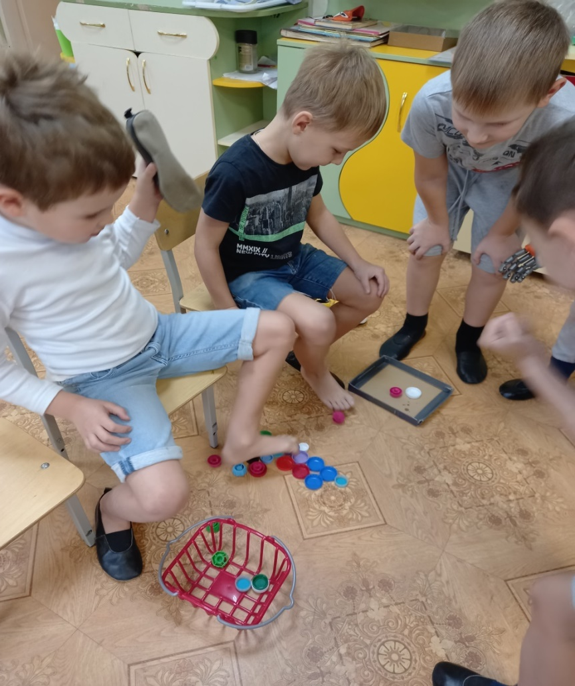
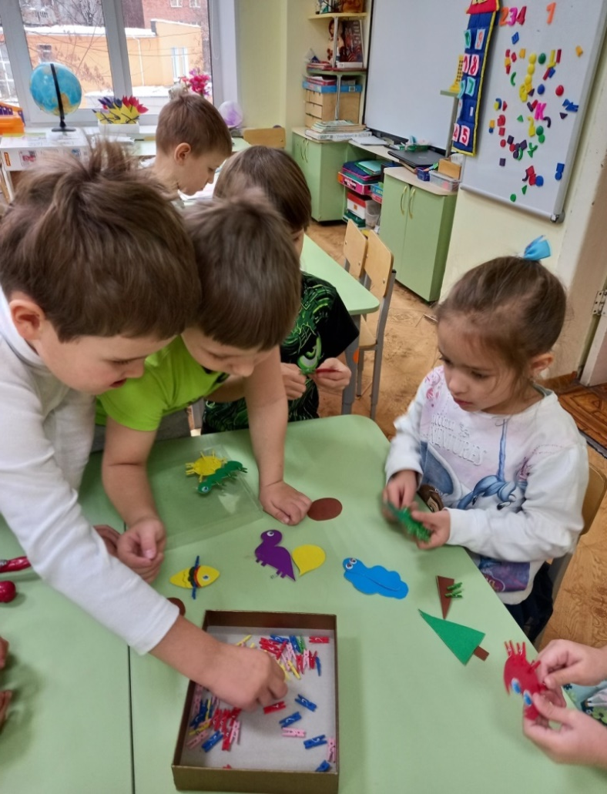
Мышцы рук и ног, моторика
Определяем ведущую руку
Упражнение на развитие мышц ног
Макет руки человека

Slide 11
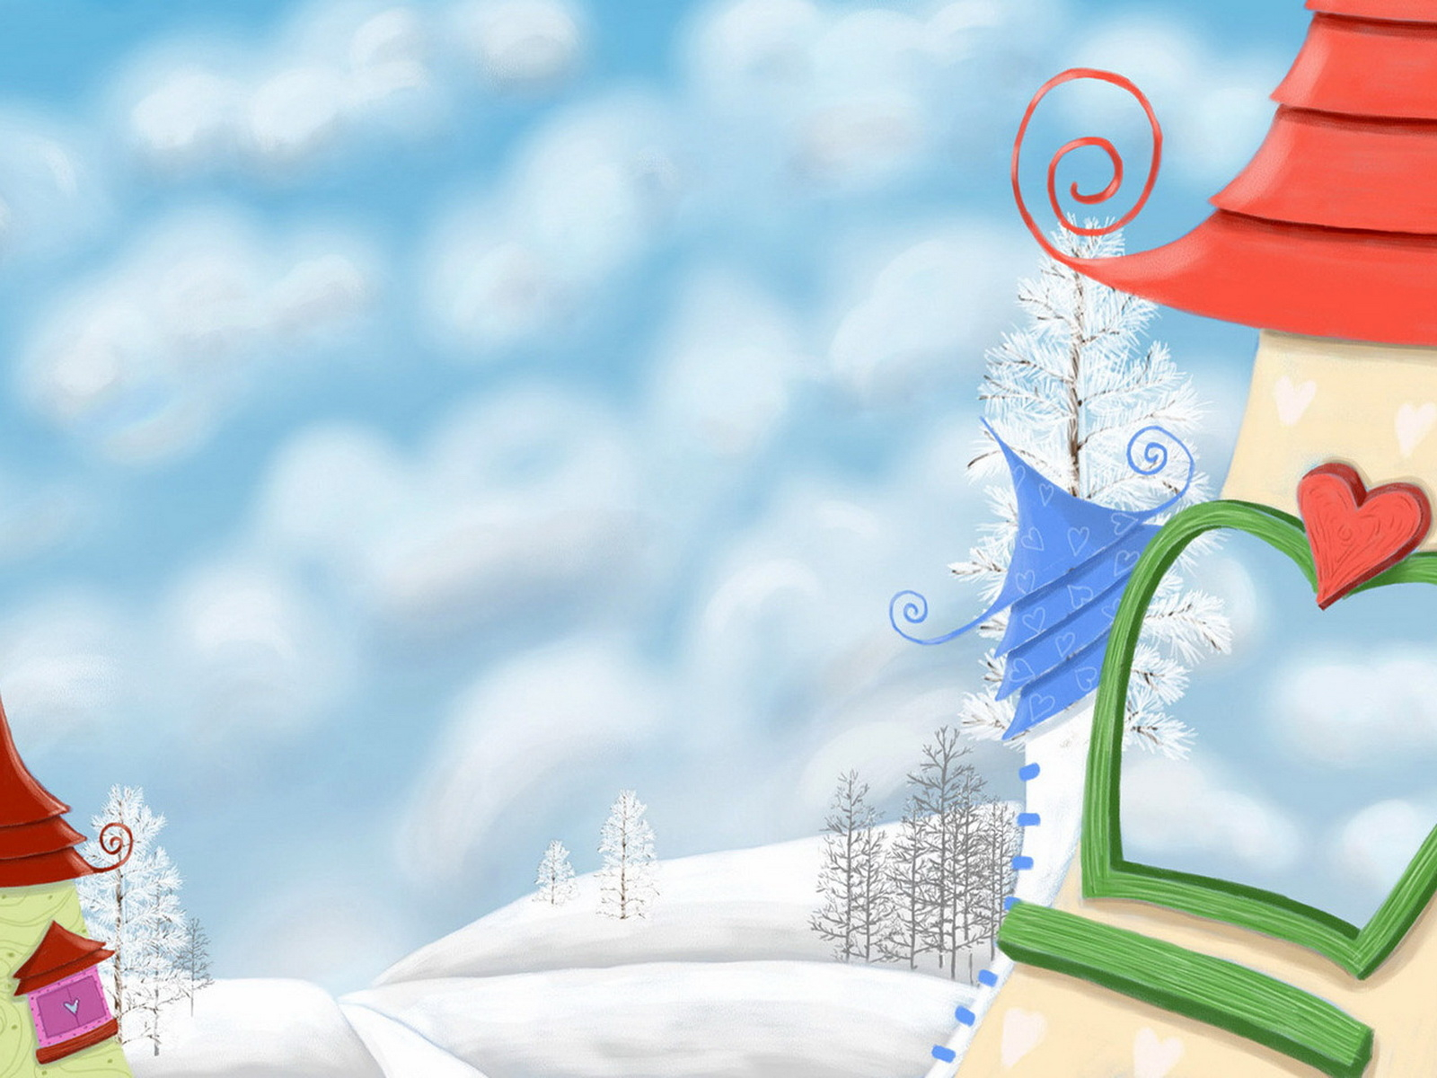
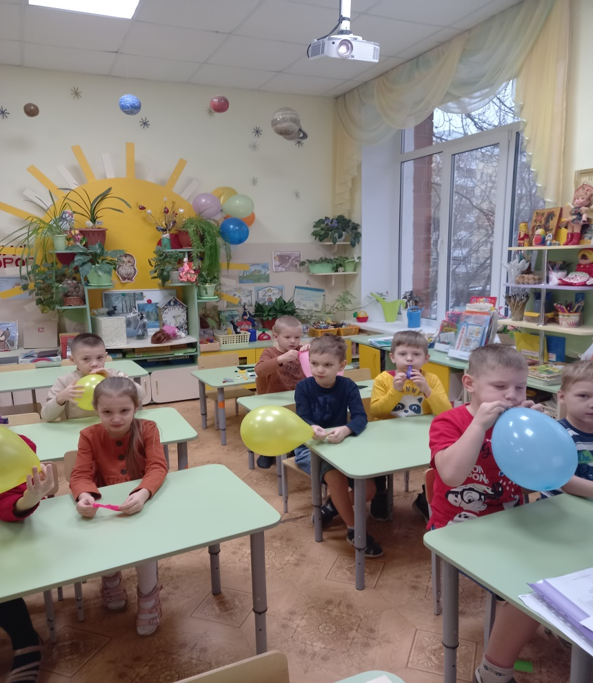
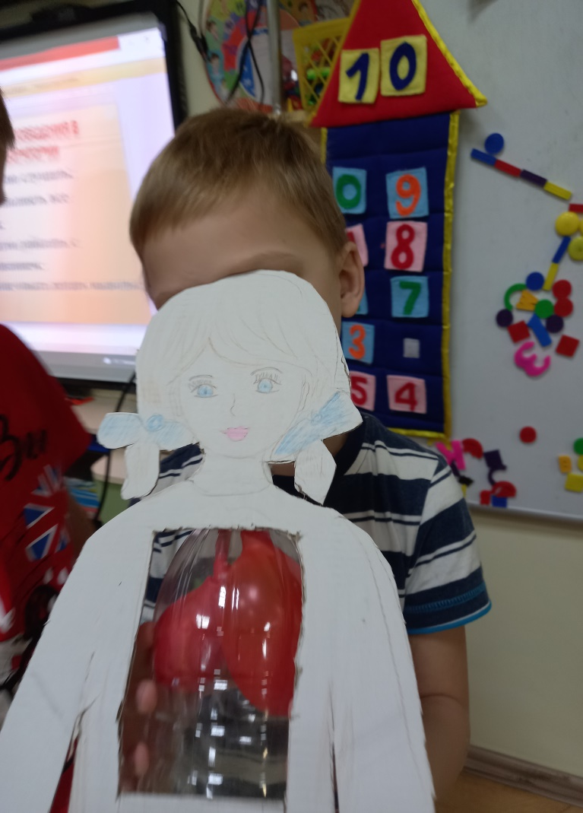
Органы дыхания
Макет «Работа лёгких»
Исследуем работу лёгких на примере воздушного шарика

Slide 12
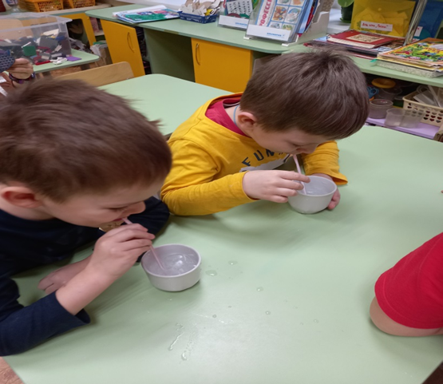
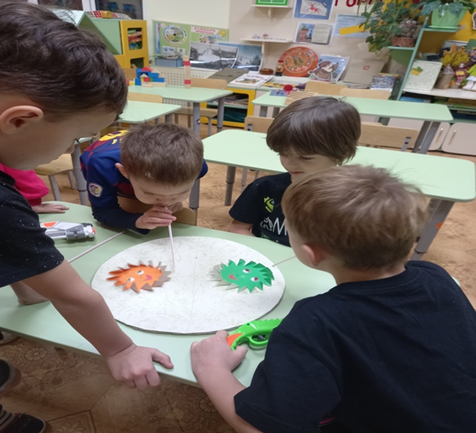
Упражнение на развитие дыхания
Дети опытным путём, с помощью воды и трубочки-определяют, что мы выдыхаем воздух

Slide 13
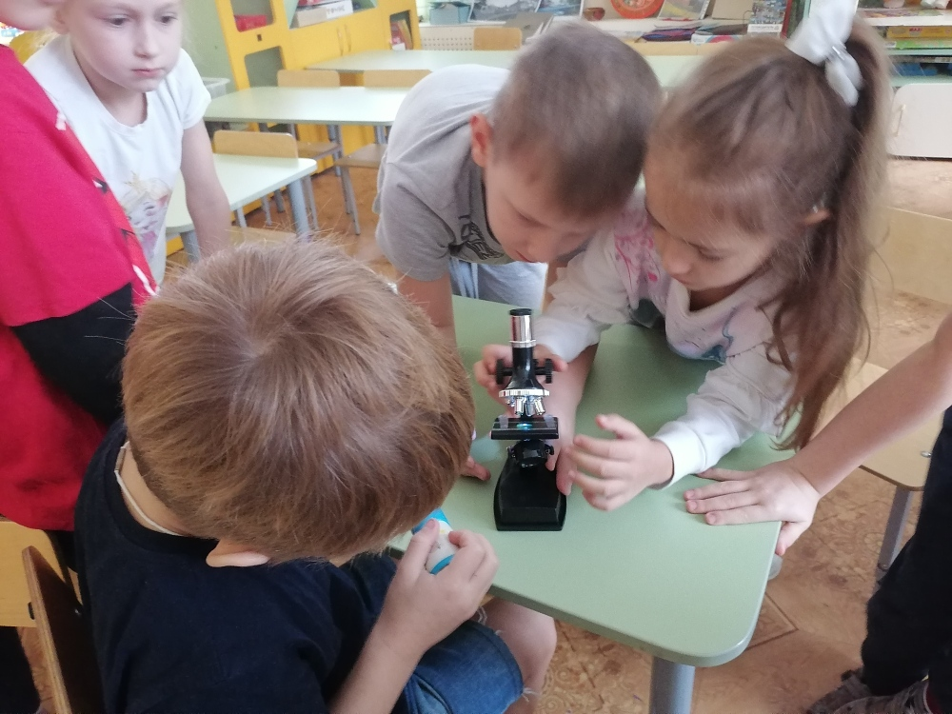
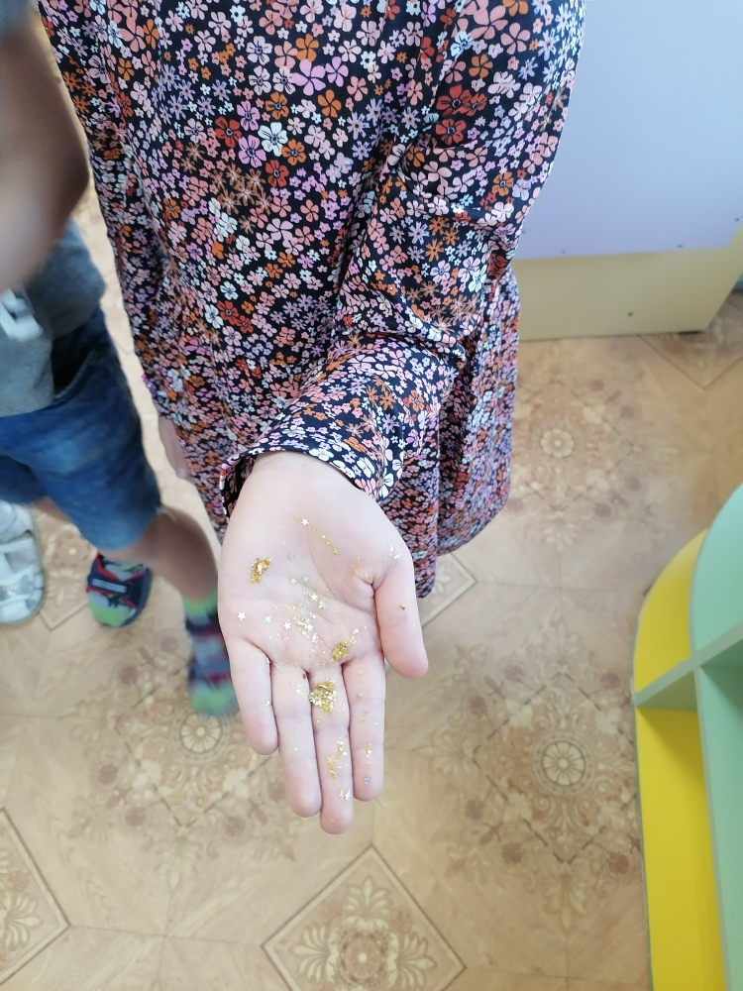
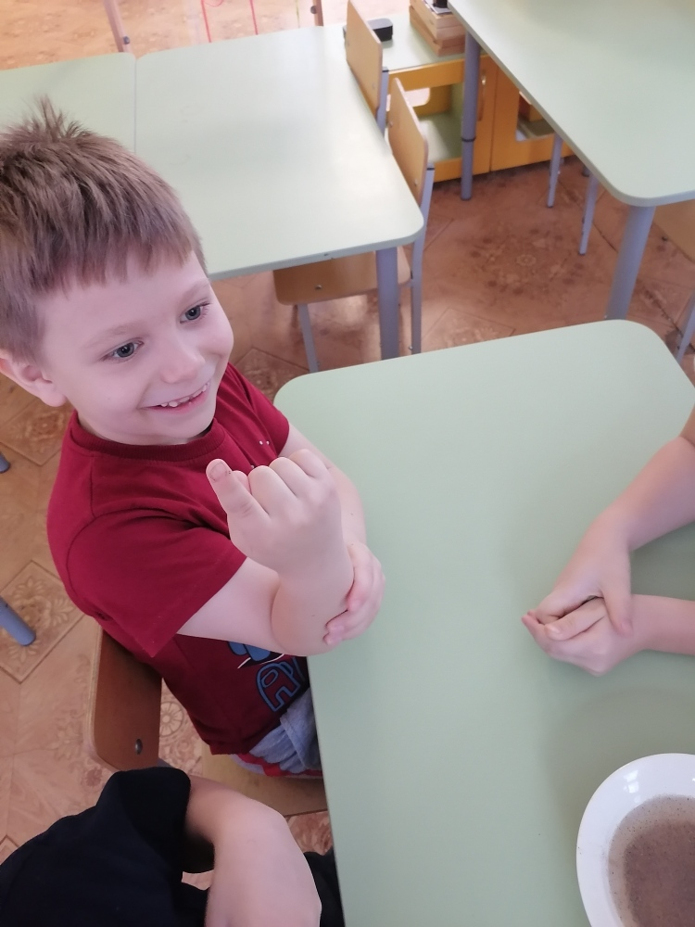
МИКРОБЫ
Исследуем способы передачи микробов и почему руки обязательно нужно мыть с мылом

Slide 14
СПАСИБО ЗА ВНИМАНИЕ!!

